Slide 1



COMP6991031 | PRAKTIKUM 6 | 100 MENIT
DOCKER COMPOSE
API + POSTGRES + REDIS
Cloud Notes persisten dengan healthcheck, cache, volume, dan profile
PERTEMUAN 6 | DOCKER COMPOSE
Budi Juarto, S.T., M.Kom.
Departemen Informatika - BINUS @Bandung

Slide 2







Alur praktik Lab 06
Satu Compose menjalankan tiga service dan menyimpan catatan di volume
PRAKTIK INTI
Kode yang tersedia
BUKTI YANG DIKUMPULKAN
Hasil mesin sendiri
Siapkan .env dan secret lokal
1. Compose dan API Cloud Notes
2. Bukti tiga service sehat
3. MISS/HIT, SQL, persistensi
4. Commit tanpa password asli
Validasi compose.yaml sebelum up
Tunggu API, DB, Redis healthy
Uji network dengan nama service
Bandingkan cache MISS lalu HIT
Buktikan catatan tetap tersimpan
Ikuti modul mahasiswa untuk perintah lengkap
Profile debug, recovery, dan Git
BINUS UNIVERSITY | Cloud Services | Praktikum 6
2

Slide 3
1 | Siapkan secret dan jalankan stack
Dari root repo Lab 06; jangan unggah file password asli
PowerShell
Mengapa urutan ini?
Copy-Item secrets/db_password.txt.example `
secrets/db_password.txt
Copy-Item .env.example .env
docker compose config --quiet
docker compose up --build -d --wait
docker compose ps
Copy membuat konfigurasi lokal.
config memvalidasi YAML dan referensi.
up --build membangun API FastAPI,
menjalankan Postgres dan Redis.
--wait menunggu semua service sehat.
Secret terpasang sebagai file,
tidak dicetak ke terminal.
BINUS UNIVERSITY | Cloud Services | Praktikum 6
3

Slide 4
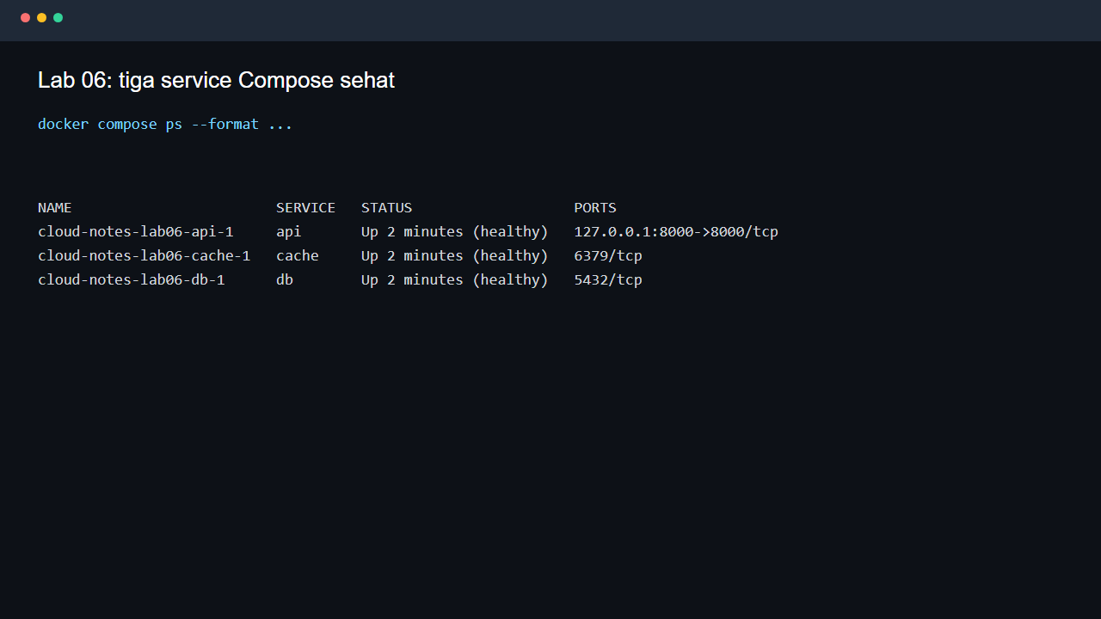
Bukti 1 | Tiga service healthy
Compose membuat API, database, cache dalam satu network
PERINTAH, FUNGSI, DAN HASIL
BUKTI PADA MESIN UJI
docker compose up membuat stack.
docker compose ps membaca status.
api, db, cache harus healthy.
Hanya API mem-publish port 8000.
DB dan Redis hanya di network.
Jika starting, tunggu lalu cek ulang.
Tiga service sehat dan API siap diuji.
logs membantu diagnosis service.
BINUS UNIVERSITY | Cloud Services | Praktikum 6
4

Slide 5
2 | Pahami network dan kontrak API
Nama db/cache adalah DNS internal Compose
Perintah terminal
Cara kerja
docker compose exec api getent hosts db cache
docker compose logs --tail=30 api db cache
Invoke-RestMethod `
http://127.0.0.1:8000/health
# Buka http://127.0.0.1:8000/docs
getent menunjukkan alamat service
di network internal Compose.
Browser host memakai localhost:8000.
Health API mengecek DB dan cache.
OpenAPI mendeskripsikan /notes.
Koneksi host ke db/cache tidak perlu
publish port database.
BINUS UNIVERSITY | Cloud Services | Praktikum 6
5

Slide 6
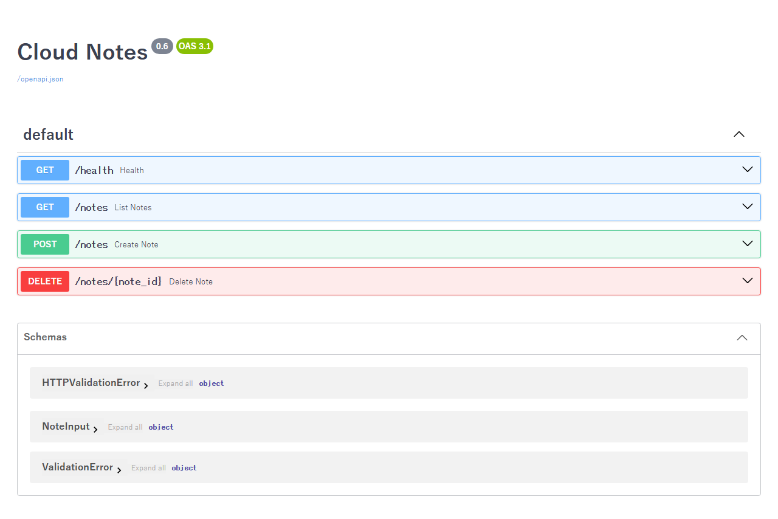
Bukti 2 | OpenAPI multi-service
Web dokumentasi API yang terhubung ke database
PERINTAH, FUNGSI, DAN HASIL
BUKTI PADA MESIN UJI
Buka /docs di browser host.
Request masuk melalui port 8000.
API berbicara ke db dan cache.
Cari /health dan /notes.
Cek metode GET/POST/DELETE.
Jika gagal, baca docker compose logs.
Dokumentasi Cloud Notes tampil di browser.
Halaman adalah server aktif.
BINUS UNIVERSITY | Cloud Services | Praktikum 6
6

Slide 7
3 | Uji cache Redis: MISS ke HIT
POST menulis Postgres; GET kedua membaca cache
PowerShell
Baca header HTTP
$body = '{"title":"Compose","content":"Kelas"}'
Invoke-RestMethod `
http://127.0.0.1:8000/notes `
-Method Post -ContentType application/json `
-Body $body
(Invoke-WebRequest `
http://127.0.0.1:8000/notes `
-UseBasicParsing).Headers['X-Cache']
# Ulangi GET segera sebelum TTL 30 detik.
GET pertama: X-Cache = MISS.
API query Postgres, lalu isi Redis.
GET kedua: X-Cache = HIT.
Redis mempercepat pembacaan;
Postgres tetap sumber data utama.
POST berikutnya membatalkan cache.
BINUS UNIVERSITY | Cloud Services | Praktikum 6
7

Slide 8
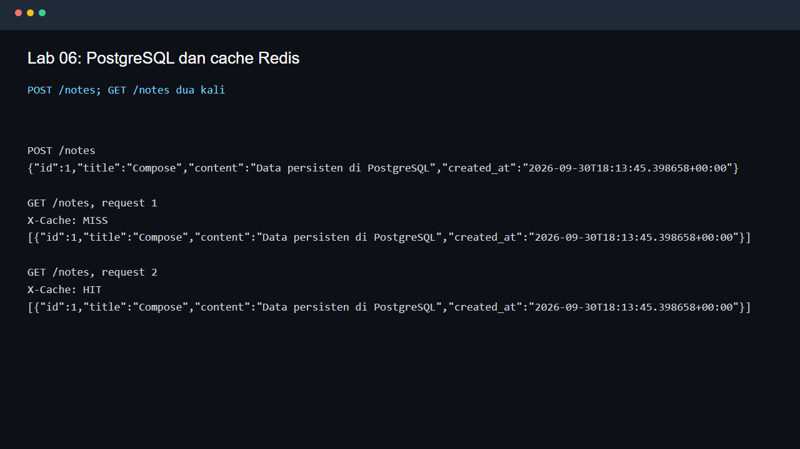
Bukti 3 | Header MISS dan HIT
Konten sama, sumber respons berbeda
PERINTAH, FUNGSI, DAN HASIL
BUKTI PADA MESIN UJI
POST /notes membuat catatan.
GET pertama membaca PostgreSQL.
Header X-Cache menunjukkan MISS.
GET cepat berikutnya memakai Redis.
Header berubah menjadi HIT.
TTL 30 detik bisa membuat MISS lagi.
Baca MISS lalu HIT pada X-Cache.
Jangan bandingkan setelah POST baru.
BINUS UNIVERSITY | Cloud Services | Praktikum 6
8

Slide 9
4 | Buktikan persistensi volume
Restart API dan down/up menjaga volume database
Perintah terminal
Hasil yang harus sama
docker compose exec db psql -U clouduser `
-d cloudnotes -c `
'SELECT id,title FROM notes;'
docker compose restart api
Invoke-RestMethod `
http://127.0.0.1:8000/notes
docker compose --profile debug down
docker compose up -d
Invoke-RestMethod `
http://127.0.0.1:8000/notes
ID/judul catatan masih muncul
setelah restart API dan down/up.
Postgres menulis ke db_data.
down menghapus container/network,
tetapi mempertahankan volume.
down -v menghapus data latihan:
pakai hanya saat sengaja reset.
BINUS UNIVERSITY | Cloud Services | Praktikum 6
9

Slide 10
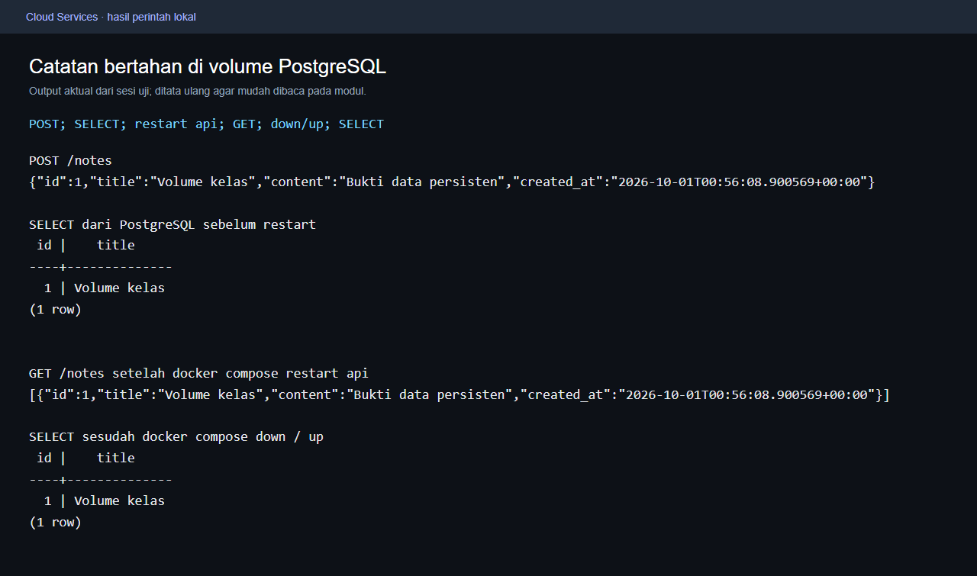
Bukti 4 | Catatan bertahan
Volume Postgres menjembatani proses/container baru
PERINTAH, FUNGSI, DAN HASIL
BUKTI PADA MESIN UJI
SELECT menunjukkan baris notes.
restart api mengganti proses API.
GET masih menemukan catatan.
down/up membuat container baru.
Named volume db_data tetap ada.
Cocokkan ID sebelum dan sesudah.
ID dan judul tetap sama sesudah restart.
-v hanya untuk reset data latihan.
BINUS UNIVERSITY | Cloud Services | Praktikum 6
10

Slide 11
5 | Profile debug dan Adminer
Adminer hanya hidup ketika profile debug diminta
Perintah terminal
Fungsi dan batas
docker compose --profile debug up -d adminer
docker compose ps
# Buka http://127.0.0.1:8081
# Server: db; DB: cloudnotes
# User: clouduser
docker compose exec db psql -U clouduser `
-d cloudnotes -c `
'SELECT id,title FROM notes;'
Profile memisahkan alat debug.
Adminer mengakses db di network.
Password diambil dari file secret;
jangan taruh di screenshot/repo.
Port 8081 hanya untuk browser lokal.
Tutup dengan --profile debug down
agar Adminer ikut berhenti.
BINUS UNIVERSITY | Cloud Services | Praktikum 6
11

Slide 12
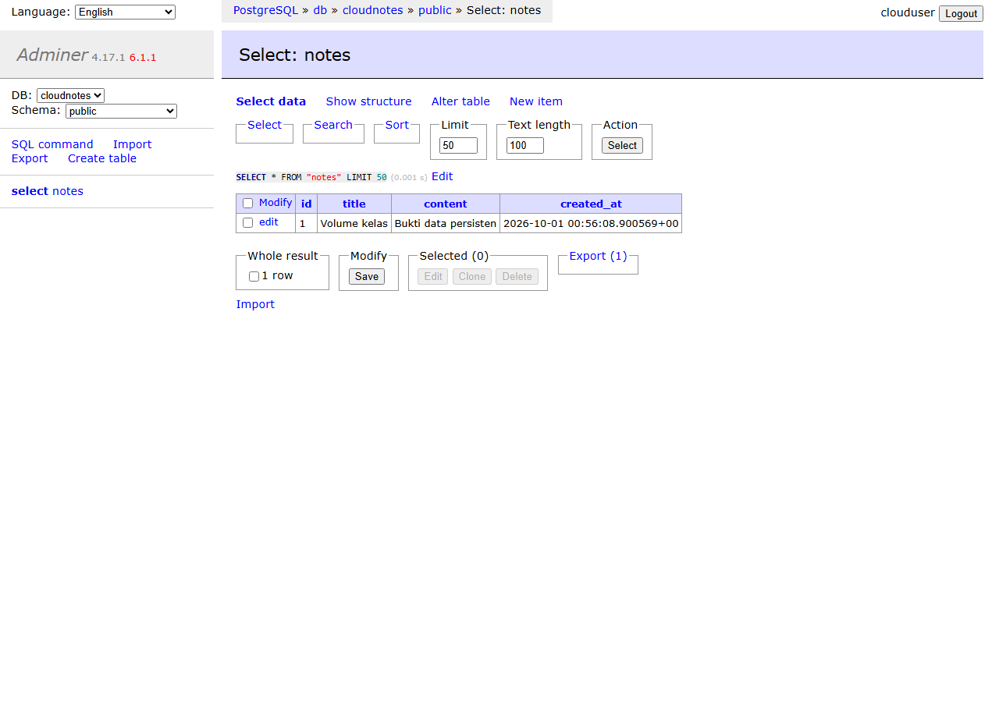
Bukti 5 | Baris di Adminer
UI database memperlihatkan item yang API kembalikan
PERINTAH, FUNGSI, DAN HASIL
BUKTI PADA MESIN UJI
Aktifkan profile debug.
Buka Adminer pada port 8081.
Pilih server db dan cloudnotes.
Tabel notes berisi catatan tadi.
Bandingkan ID dengan GET /notes.
Sembunyikan password saat merekam.
Data API dan baris database cocok.
Matikan profile setelah inspeksi.
BINUS UNIVERSITY | Cloud Services | Praktikum 6
12

Slide 13
6 | Kunci insiden Redis berhenti
Kasus kerja: health 503, data tetap dapat dibaca dari DB
Perintah terminal
Diagnosis dan pulih
docker compose stop cache
docker compose ps
docker compose logs --tail=50 api cache
Invoke-RestMethod `
http://127.0.0.1:8000/notes
docker compose start cache
docker compose ps
/health dapat menunjukkan 503
ketika Redis tidak sehat.
GET /notes tetap bisa membaca DB
dengan header MISS sebagai fallback.
Setelah start, tunggu healthy.
Jangan klaim cache sebagai DB utama.
BINUS UNIVERSITY | Cloud Services | Praktikum 6
13

Slide 14
7 | Bersihkan dan push source
Simpan volume untuk uji ulang; Lab 07 punya DB sendiri
Perintah terminal
Pemeriksaan Git
docker compose --profile debug down
git status --short
git add compose.yaml api initdb .env.example
git add secrets/*.example MODUL_MAHASISWA.md hasil
git diff --cached --name-only
git diff --cached --check
git commit -m "lab06: Compose Cloud Notes"
git push
.env dan db_password.txt asli
harus diabaikan Git.
Simpan bukti Anda sendiri di hasil.
Git menyimpan konfigurasi contoh,
bukan volume database.
down tanpa -v menjaga data.
BINUS UNIVERSITY | Cloud Services | Praktikum 6
14

Slide 15
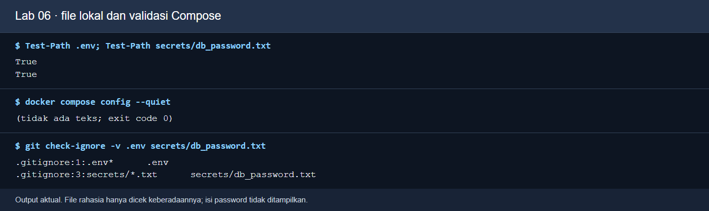
Bukti awal | secret dan config
Test-Path; compose config; check-ignore | tanpa isi password
FILE LOKAL
COMPOSE
GIT
.env dan password tersedia
config --quiet exit 0
Kedua file diabaikan
BINUS UNIVERSITY | Cloud Services | Praktikum 6
15

Slide 16
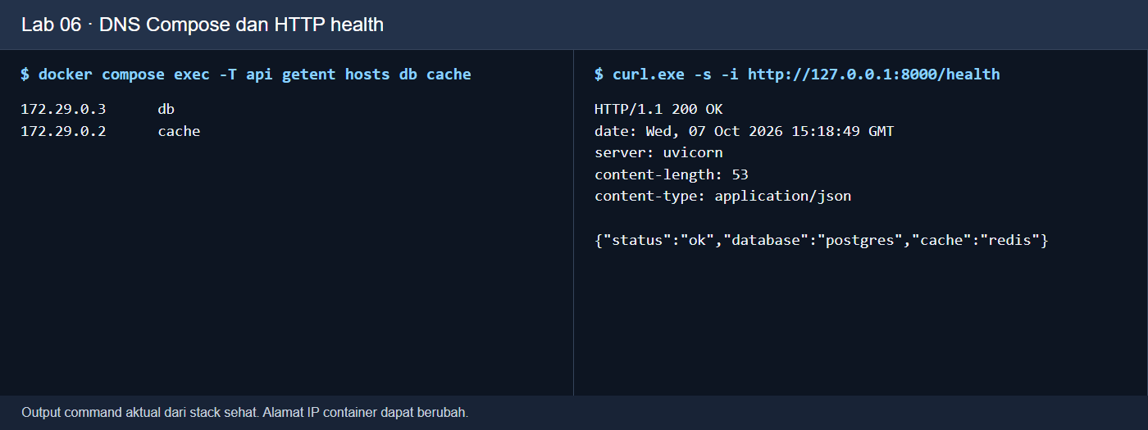
Bukti DNS | service dan health
getent hosts; GET /health | output aktual
DNS
NETWORK
HTTP
db dan cache punya alamat
IP internal dapat berubah
Health 200 dan JSON ok
BINUS UNIVERSITY | Cloud Services | Praktikum 6
16

Slide 17
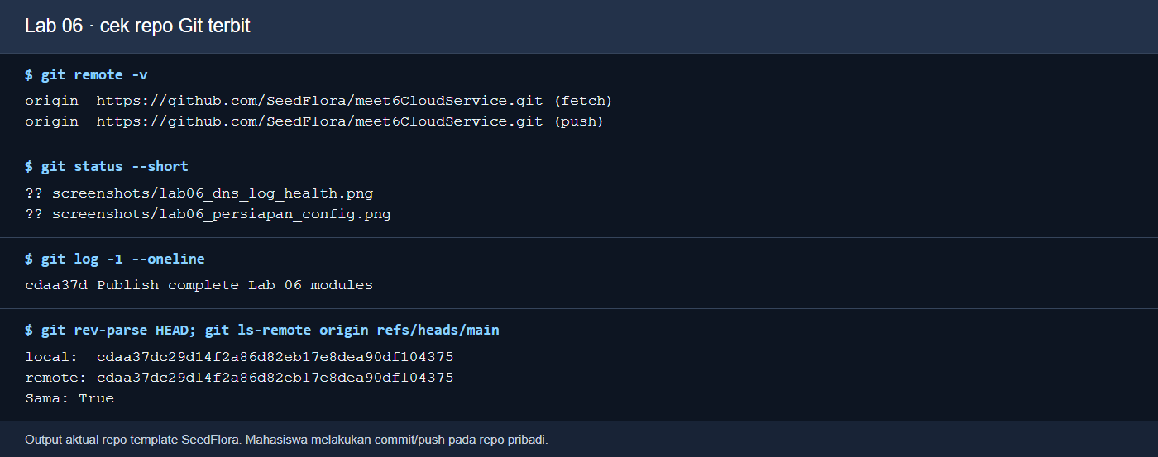
Bukti Git | repo Lab 06 terbit
remote, status, log, SHA main | contoh checkpoint pengajar
TUJUAN
HASIL PUSH
MAHASISWA
origin = meet6CloudService
SHA lokal = remote saat uji
Ulangi pada repo pribadi
BINUS UNIVERSITY | Cloud Services | Praktikum 6
17

